Slide 1
기초 통계와
확률 이론

Slide 2
학습목표
통계학은 자료를 정보화하고 이를 바탕으로 하여 객관적인 의사 결정 과정
을 연구하는 학문이다. 패턴인식에서는 통계학적인 여러 가지 기법들을 이
용하여 이미 알려진 자료에 대한 통계적인 분석을 행한다. 그리고 불확실성
하에서 미지의 데이터가 속하는 카테고리들에 대한 판별 결정을 위한 방법
으로 확률적인 여러 기법들을 사용하여 미지의 자료가 어느 카테고리에 속
하는가를 결정하고 인식한다.
이 장에서는 확률 통계적인 패턴 인식 방법을 이해하기 위한 준비 단계로
기초 통계 용어와 통계 파라미터들을 간략히 복습하고, 몇 가지 확률 이론에
관하여 복습하도록 한다.

Slide 3

기초 통계
통계 용어
요약 : 수집된 데이터를 정보 손실을 최소화하면서 일목요연하게 정리하는 것
추정 : 요약된 데이터를 특정 집단에 적용하여 어떠한 사실을 유도해 내는 것
데이터 분석의 타당성 : 어떤 데이터를 수집할 때 원래 수집하고자 하는 내용을 제대로
수집하였는가?
데이터 분석의 신뢰성 : 서로 다르게 반복적으로 데이터를 수집하더라도 항상 동일한 결
과가 얻어지는가?
모집단 : 데이터 분석의 관심이 되는 전체 대상
표본 : 모집단의 특성을 파악하기 위해서 수집된 모집단의 일부분인 개별 자교
표본 분포 : 동일한 모집단으로부터 취해진 동일한 크기의 모든 가능한 표본으로부터 얻
어진 통계값들의 분포

Slide 4

기초 통계
통계 파라미터
평균(mean)
평균은 자료의 총합을 자료의 개수로 나눈 것을 말한다. 평균은 자료의 분포를 질점계의
분포로 보면 무게 중심에 해당한다.

Slide 5

기초 통계
통계 파라미터
분산(variance)
자료로부터 평균값의 차이에 대한 제곱 값의 평균을 분산이라고 하는데, 자료의 흩어진 정도를 나타낸다.

Slide 6

기초 통계
통계 파라미터
표준 편차(standard deviation)
분산은 자료의 단위와 달라지므로 분산의 제곱근을 취하여 자료의 단위와 일치시킨 것을 표준 편차라고 한다.

Slide 7
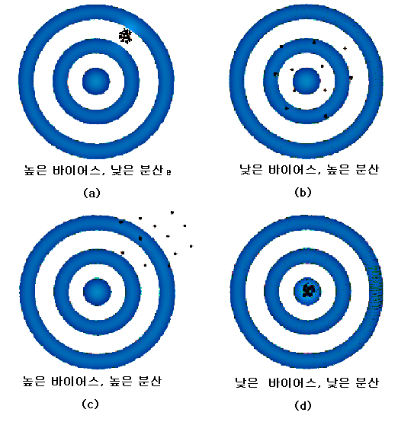
기초 통계
통계 파라미터
바이어스(bias)
: 데이터의 편향된 정도를 나타낸다.

Slide 8





기초 통계
통계 파라미터
공분산(covariance)
공분산이란 두개 이상의 변량 데이터가 주어질 경우에 각 변량간의 변화하는 양상을 나타내는 통계적 척도이다. 표본의 랜덤 데이터가 이변량 데이터(bivariate) (xi,yi)일 경우의
공분산은 다음과 같이 계산된다.

Slide 9

기초 통계
통계 파라미터
상관 계수(correlation)
두 변량 X,Y 사이의 상관관계의 정도를 나타내는 수치(계수)를 "상관 계(r)(correlation)“
라고 한다.

Slide 10


기초 통계
통계 파라미터
왜도(skewness)
왜도는 분포가 어느 한쪽으로 치우친(비대칭:asymmetry) 정도를 나타내는 통계적 척도이다. 오른쪽으로 더 길면 양의 값이 되고 왼쪽으로 더 길면 음의 값이 된다. 분포가 좌우 대칭이면 0이 된다.

Slide 11

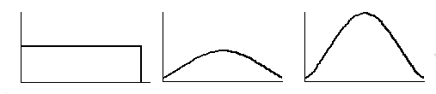
기초 통계
통계 파라미터
첨도(kurtosis)
첨도는 뾰족한(peakedness) 정도를 나타내는 통계적 척도이다.
Kurtosis < 3 : 평편한 분포
Kurtosis = 3 : 정규분포
Kurtosis > 3 : 뾰쪽한 분포

Slide 12
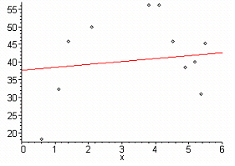
기초 통계
회귀분석
회귀직선
표본을 대표하는 하나의 적합한 직선을 "회귀 직선"이라고 한다. 회귀 직선은 각 표본의 점에서 직선까지의 차이의 크기의 합계를 가장 작게 하는 직선을 구하는 것이다. 결국 표본의 각 점에서 그 임의의 직선에 내린 수선의 길이의 제곱 값의 합을 최소로 하는 방법으로 직선의 식을 구한다. ("최소 자승법(Method of Least Mean Squares)“)

Slide 13
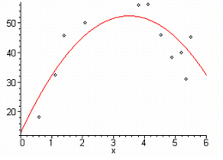
기초 통계
회귀분석
회귀곡선
표본의 랜덤 데이터가 이변량 데이터(Bivariate) (xi,yi)일 경우에 표본을 잘 대표하는 하나의 적합한 함수는 1차식의 직선으로 나타낼 수도 있지만, 2차식의 곡선으로 나타낼 수도 있다. 곡선으로 나타낸 회귀 식을 "회귀 곡선"이라고 한다.

Slide 14
확률 이론
확률 용어 정리
통계적 현상 : 불확정 현상을 반복하여 관찰하거나 혹은 집단 안에서 대량으로 관찰하거나 하여 그 현상 고유의 법칙성을 찾아내는 것이 가능한 현상을 "통계적 현상(statistical phenomena)"이라고 한다.
확률 실험 : 첫 번째, 같은 조건 아래에서 반복할 수 있으며, 두 번째, 시행의 결과는 매번 우연적으로 변하므로 예측할 수 없으나, 가능한 모든 결과의 집합을 알 수 있으며, 세 번째, 시행을 반복할 때 낱낱의 결과는 불규칙하게 나타나지만, 반복의 수를 늘이면 어떤 규칙성이 나타나는 특징을 가지는 행위를 "확률 실험(random experimental, trial) "이라고 한다.

Slide 15
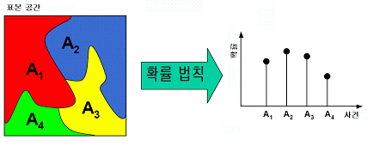
확률 이론
확률 용어 정리
확률 : 확률(probability)이란 이러한 통계적 현상의 확실함의 정도를 나타내는 척도이다. 즉, 랜덤 시행에서 어떠한 사건이 일어날 정도를 나타내는 사건에 할당된 수들을 말한다. 그리고 "확률 법칙"이란 랜덤 시행에서 사건에 확률을 할당하는 규칙을 말한다. 그리고 랜덤 시행의 표본 공간 S가 모든 가능한 출력 집합이 된다.

Slide 16
확률 이론
확률 용어 정리
수학적 확률 : 표본공간 S의 각 근원 사건이 일어날 가능성이 동등할 때, 사건 A에 대하여 n(A)/n(S)을 사건 A의 수학적 확률이라고 한다.
통계적 확률 : 일반적인 자연 현상이나 사회 현상에는 일어날 가능성이 동일한 현상은 드물 뿐만 아니라, 일어날 가능성이 동일한지 어떤지가 분명하지 않는 경우가 대부분이다. 이러한 때에는 시행을 여러 번 반복하여 문제의 사건이 일어나는 확률을 상대돗수에 의하여 추정하게 된다. 여기서 상대돗수는 n회의 시행에서 문제의 사건이 r회 일어났다고 하면 r/n이 된다. 이와 같이 추정되는 확률을 통계적 확률이라고 한다.

Slide 17
확률 이론
확률 용어 정리
사건과 배반 사건
우리가 관심을 갖는 것이 어떤 랜덤 시행에서 개별적으로 발생할 결과일 수도 있고, 또한 몇 가지의 복합된 결과의 집합이 될 수도 있다. 이러한 복합된 결과를 "사건"이라고 한다. 그러므로 어떤 사건의 확률은 그 사건에 포함되어 있는 각 결과의 발생 확률의 합으로 나타낸다. 그리고 두 사건 A,B가 동시에 일어날 수 없을 때 A, B는 서로 배반한다고 한다.

Slide 18
확률 이론
확률 용어 정리
표본 공간(sample space)과 확률 공간
관찰할 면을 지정한다. 일어날 수 있는 결과의 범위를 규정한다. 그 범위 내의 각 결과에 기호를 대응시킨다. 이와 같이하여 얻어진 기호화된 결과의 집합을 "표본 공간"이라고 한다.
이 때, 표본 공간의 원소를 "표본점"이라 하고 표본 공간의 부분 집합을 "사건", 오직 한 표본점으로 이루어진 사건을 "근원 사건"이라고 한다. 그리고 표본 공간을 확률까지 대응시킨 결과의 집합이라 생각할 때의 공간을 "확률 공간"이라 한다. 즉, 확률 공간이란 확률 실험에서 가능한 모든 결과의 집합을 말한다.

Slide 19
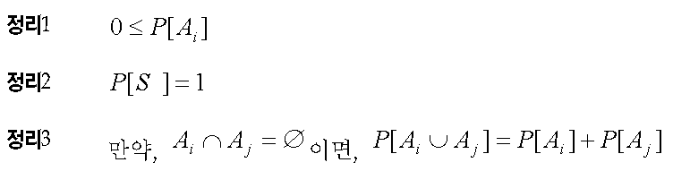
확률 이론
확률 용어 정리
확률에 관한 정리

Slide 20
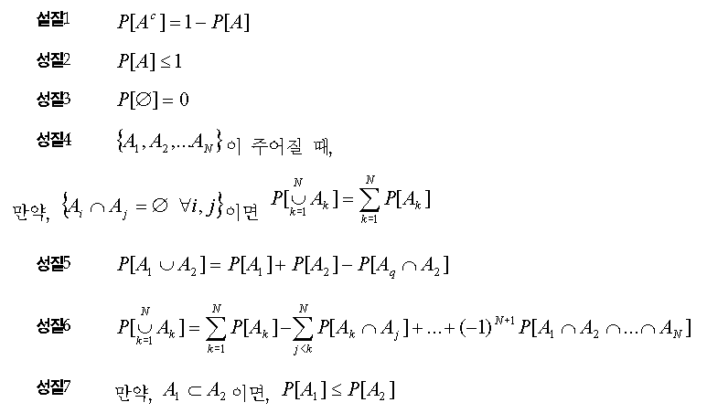
확률 이론
확률 용어 정리
확률에 관한 성질

Slide 21
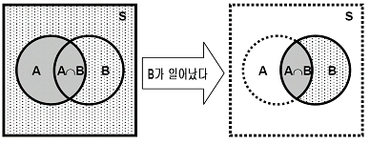

확률 이론
확률 용어 정리
주변 확률(marginal probability) :
어떤 하나의 사건이 일어날 단순한 확률로 아무 조건이 붙지 않는 확률
조건부 확률 :
A와 B 두 개의 사건이 있을 경우, 사건 B가 일어날 확률이 이미 알려져 있을 경우에 사건 A가 일어날 확률

Slide 22
확률 이론
확률 용어 정리
결합 확률 :
A와 B 사건이 동시에 발생하는 확률, 조건부 확률의 수식으로 유도 할 수 있는데, 이를 "곱셈 법칙"이라고 한다. 만약, 각 사건 A와 B가 독립이라면, P[A|B]=P(A)이 되므로 위의 곱셈 법칙에 대입하면, P[B]×P[A]=P(A∩B)가 성립한다.

Slide 23

확률 이론
확률 용어 정리
체인 규칙(chain rule) :
각 사건 이 일어날 확률은 조건부 확률과 결합 확률을 이용하여 식(28)과 같이 연쇄적인(chain) 조건부 확률의 곱의 표현식으로 표현할 수 있다. 이를 "체인 규칙"이라고 한다.

Slide 24

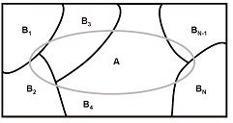
확률 이론
확률 용어 정리
전체 확률 이론 : 의 합집합이 표본 공간이고, 서로 상호 배타적인 사건이라고 하자. 표본 공간 S의 분할 영역으로 이들 집합을 나타낼 수 있다. 이 때, 사건 A은 식(29)와 같이 표현된다.
은 상호 배타적이므로
그러므로 식(31)이 성립하며 이를 사건 A의 전체 확률이라고 한다.

Slide 25
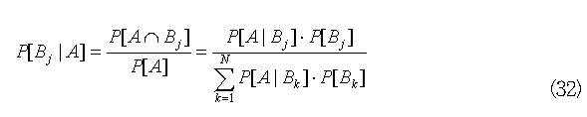
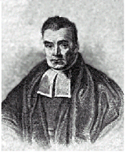

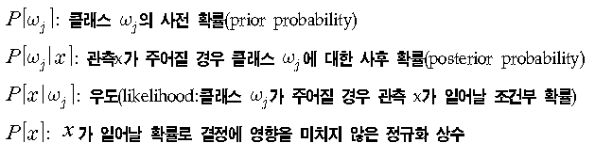
확률 이론
확률 용어 정리
베이즈의 정리

Slide 26
Thank you

